Slide 1

[17/02/25]
[ZBAKH Jason]
DATA ANALYST
Optimisez la gestion des données d'une boutique avec Python

Slide 2

Présentation des datasets
- L’extraction du site Web comportant les codes SKU, les quantités vendues, et la description des produits.
- Table de liaison qui permet de lier la base de données du site web à l’extraction de l’ERP de l’entreprise.
- L’extraction du logiciel ERP comprenant les codes produits, les prix de vente et les prix d'achat, ainsi que l’état du stock.

Slide 3
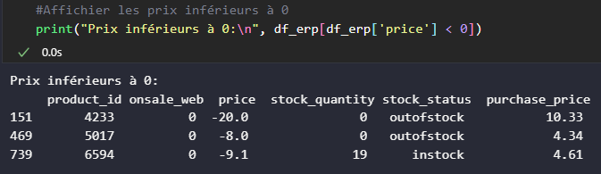
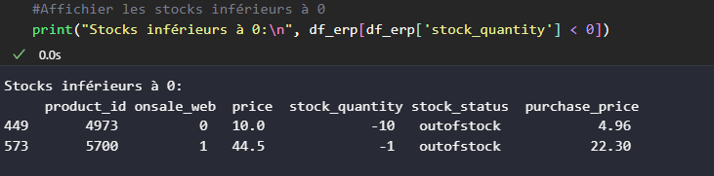
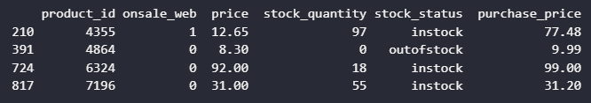
Analyses Exploratoires des Données
df_erp
2 références avec des valeurs stocks négatives
3 références avec des erreurs de saisie des prix de vente.
Identification de 4 références de produits vendus à perte.
Erreur de type pour les variables product_id et onsale_web : int64 -> object.
Identification de 65 références de produits en stock qui ne sont pas en vente sur le site web.
Reprogrammation de l’ERP pour signaler une erreur si une valeur négative est saisie.

Slide 4

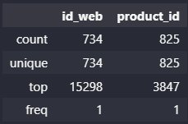
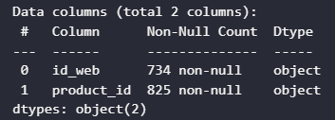
Analyses Exploratoires des Données
df_liaison
Erreur de type variables product_id et onsale_web :
int64 -> object
Identification de 91 références produits avec un id_web manquants

Slide 5
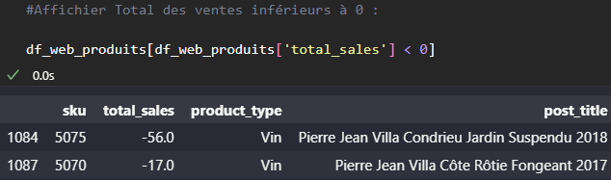
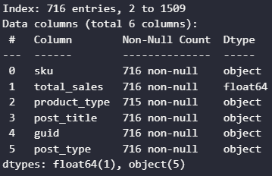

Analyses Exploratoires des Données
df_web_produits
Identification de 88 codes SKU ne respectant pas la codification en cinq chiffres.
Identification 85 références produits sans code sku
Renommer la colonne 'sku' en 'id_web'
Identification de deux erreurs d'irrégularité : valeurs négatives dans le total des ventes.
"Filtre 'post_type' = 'product' Le dataframe 'df_web' contient 716 produits.
Afin d'éviter la redondance des données, il faudrait scinder la table en deux tables distinctes."
Récupération de 2 codes id_product depuis le lien https
Ajout des références dans le df_liaison

Slide 6
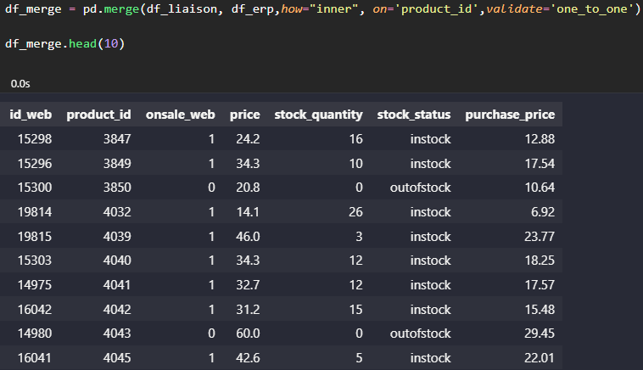
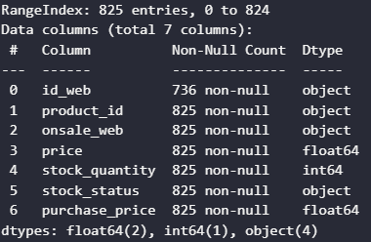
Fusion ou consolidations des données
df_liaison et df_erp
df_erp : 825 lignes, aucune valeurs manquantes.
df_liaison : 825 valeurs et 91 id_web sans correspondances
+ 2 id_web avec le code produit du lien https
id_web 736 non nulles.
erp + liaison = df_merge :

Slide 7
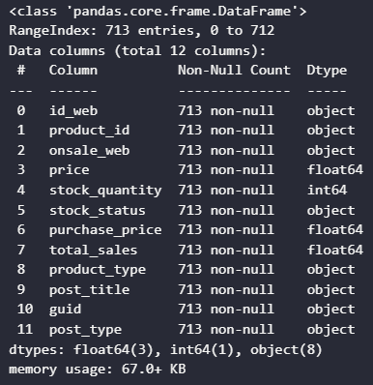
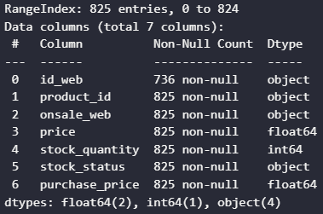
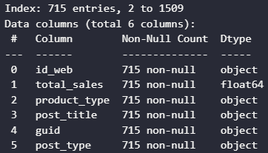
Fusion ou consolidations des données
df_merge et df_web_produits
df_web_erp
df_merge
Df_web_produits
df_merge : id_web 736 valeurs + df_web_produits : id_web 715 valeurs = df_wer_erp : 713 valeurs

Slide 8
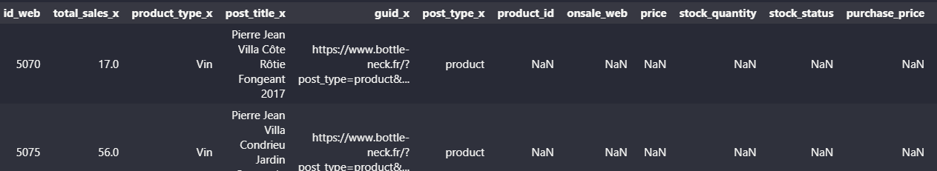
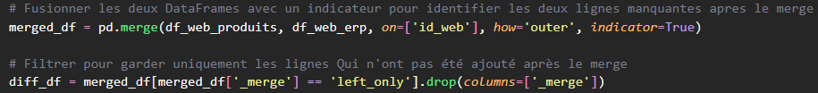
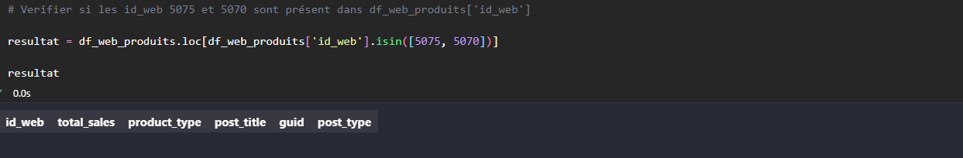

Fusion ou consolidations des données
df_merge et df_web_produits
Identification des différences entre df_web_produits et df_web_erp :
Les id_web 5075 et 5070 ne sont pas présents dans df_web_produits :
Par conséquent, ils n'ont pas été ajoutés.
Ils ne présentent pas d'informations essentielles.
Différences entre df_merge et df_web_erp :
Les id_web du df_merge qui ne sont pas présents dans df_web_produits n'ont donc pas été ajoutés à df_web_erp.

Slide 9
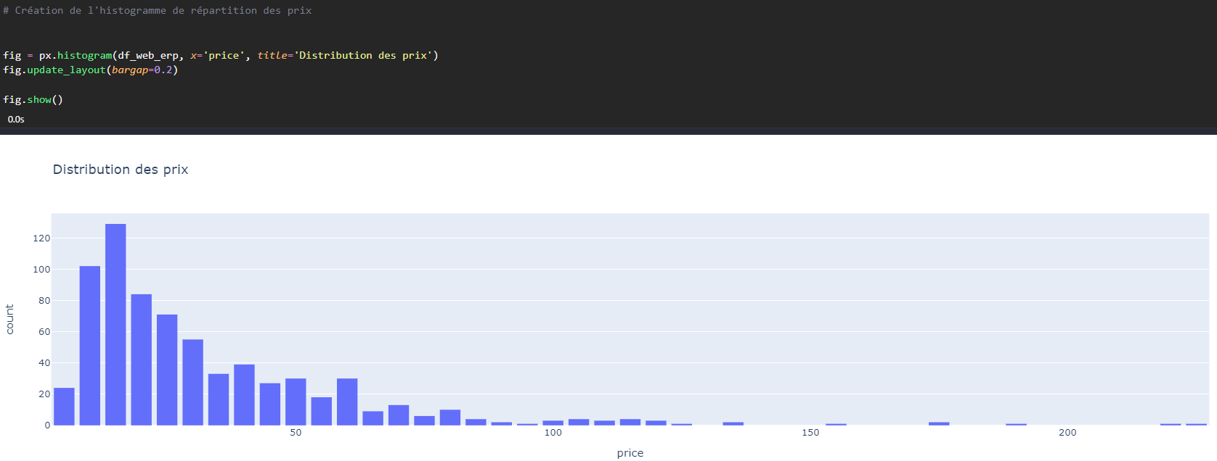
Analyses univariées du prix
Histogramme

Slide 10
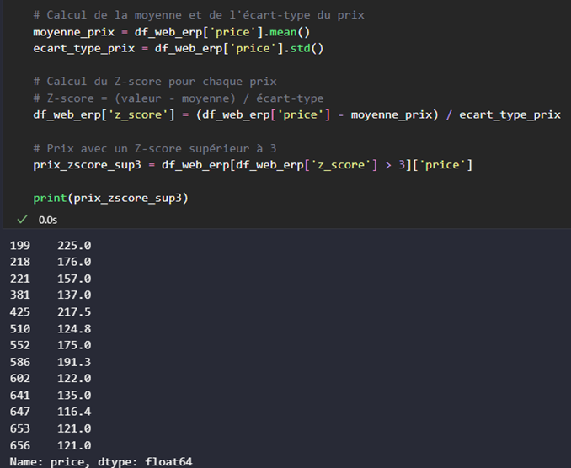
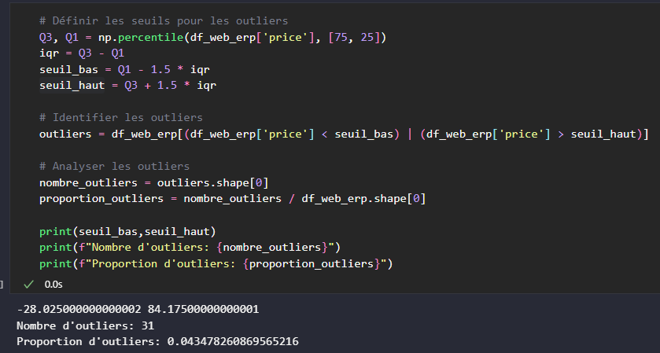
Analyses univariées du prix
Z-score et IQR (Interval interquartile)
Le z-score mesure à quel point un prix est éloigné de la moyenne des prix.
- Un z-score élevé indique que le prix est beaucoup plus haut que ce que l'on observe habituellement.
L'IQR mesure la différence entre le prix en dessous duquel se trouvent 25% des prix les plus bas et le prix en dessous duquel se situent 75% des prix.
En d'autres termes, il calcule l'écart entre le prix médian des 25% de prix inférieurs et celui des 75% de prix inférieurs

Slide 11

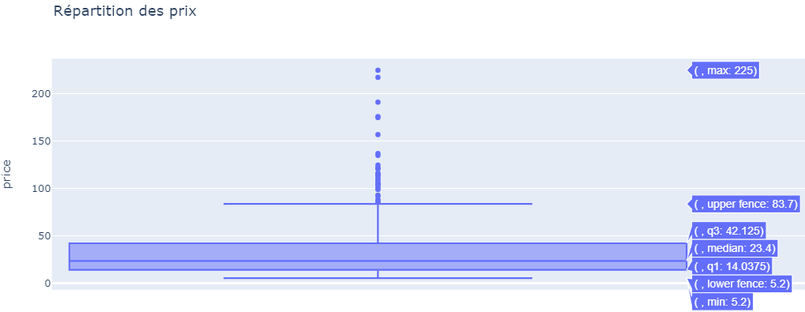
Analyses univariées du prix
Visualisation de l’interval interquartile

Slide 12
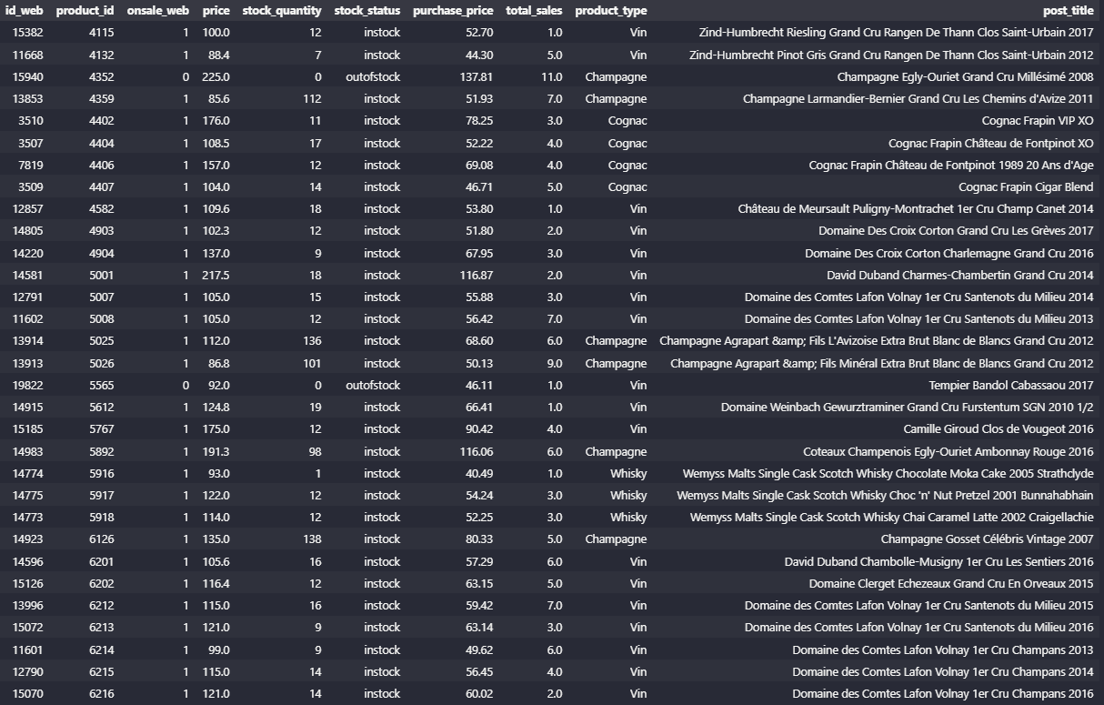
Analyses univariées du prix
Affichage des outliers

Slide 13
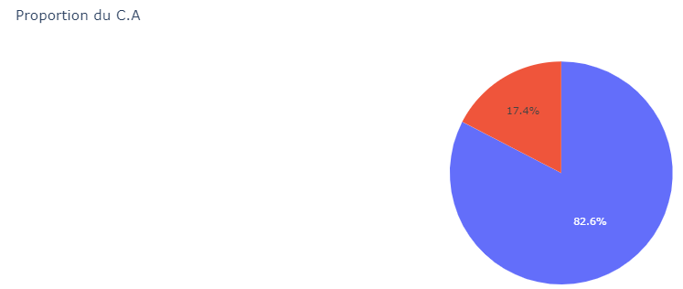

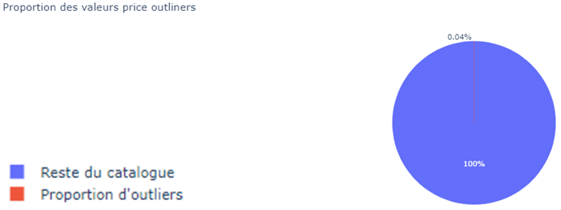
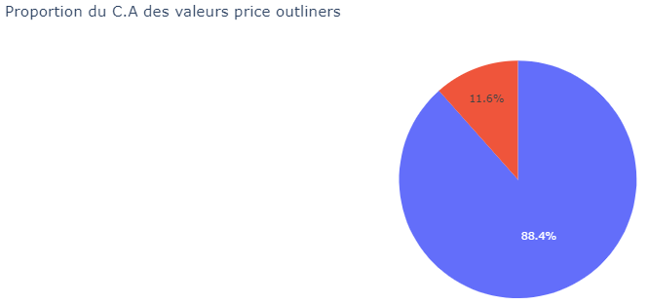
Analyses complémentaires
C.A
Le chiffre d'affaires total est de :143 505 .09 € (du 1 octobre au 31 octobre)
Le chiffre d'affaires total outliers exclut :
126 895.€

Slide 14
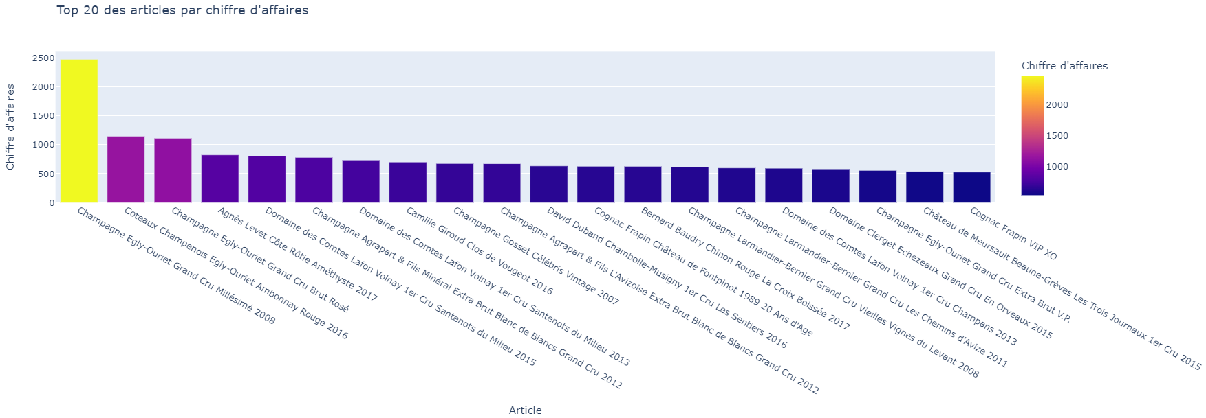
Analyses complémentaires
C.A

Slide 15
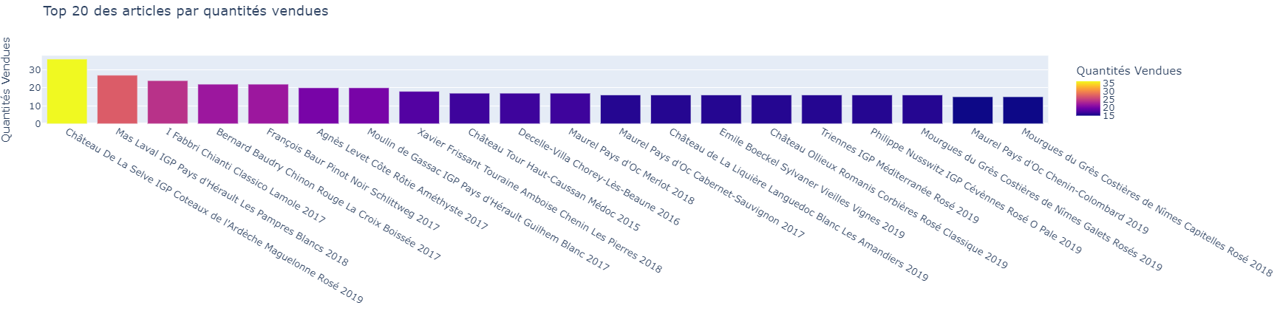
Analyses complémentaires
Quantitiés vendues

Slide 16
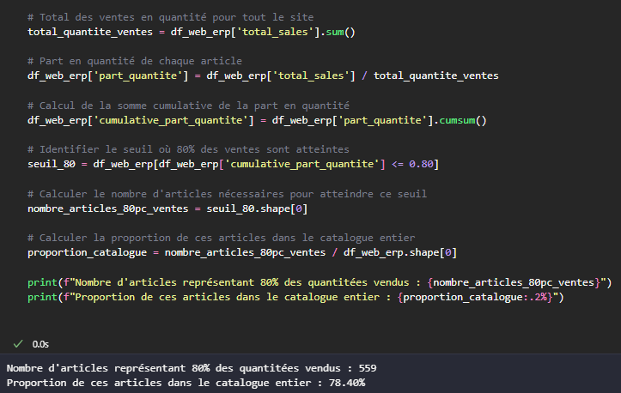
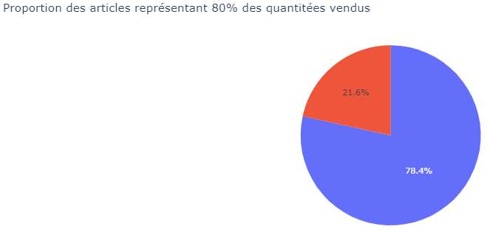

Analyses complémentaires
Quantitiés vendues

Slide 17
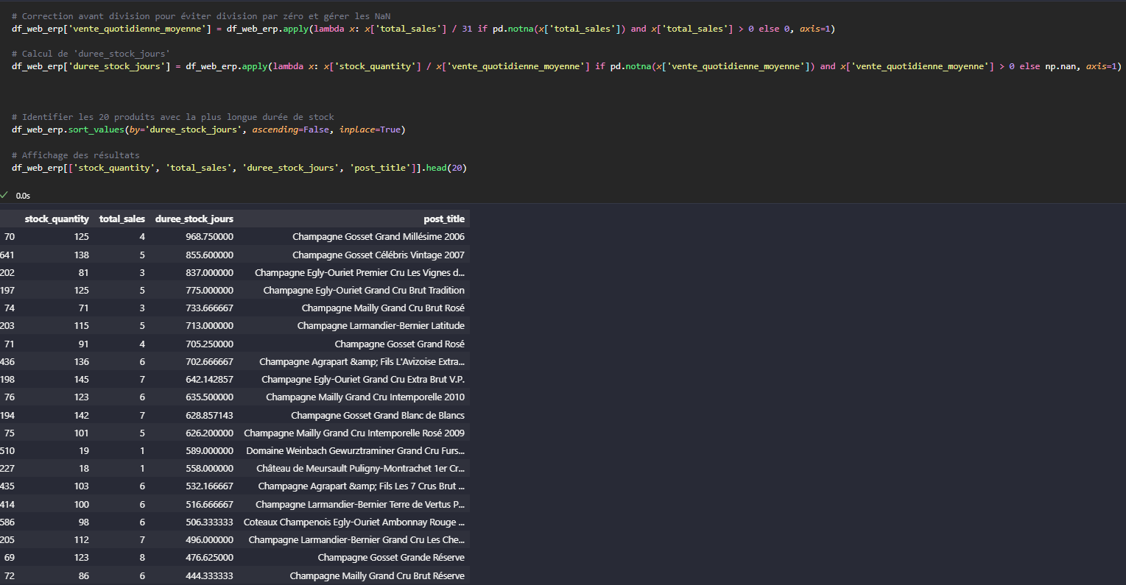
Analyses complémentaires
Estimation de la durée du stock

Slide 18
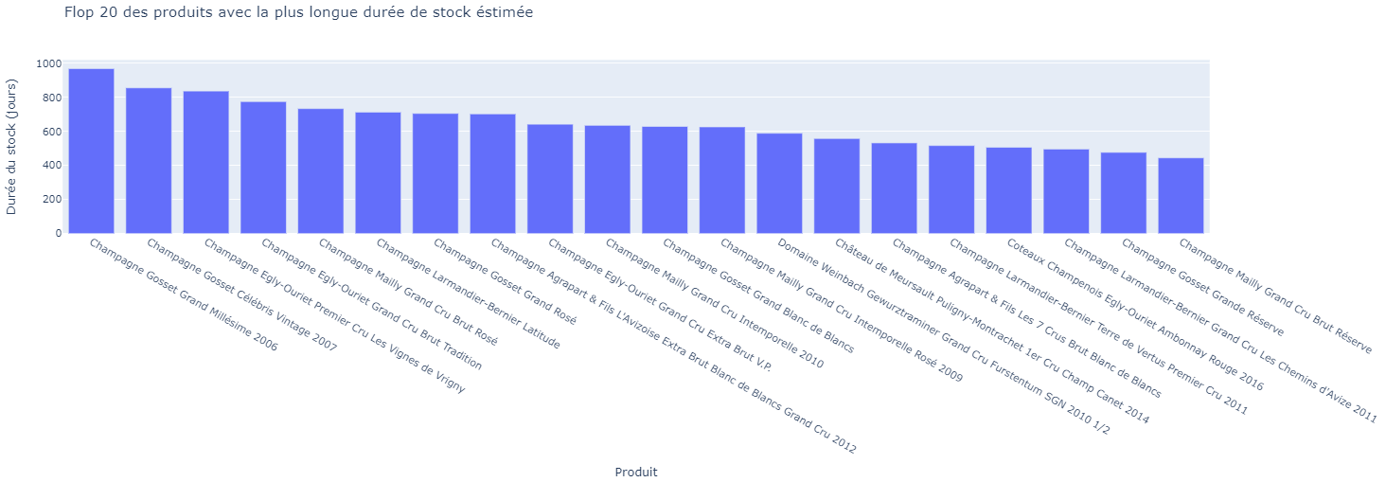
Analyses complémentaires
Estimation de la durée du stock
Somme de la valorisation total des stocks : 492 835.85 € Nombre de produits en stock : 16 620 produits

Slide 19
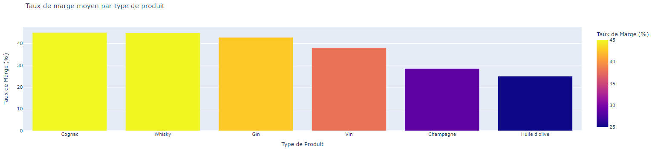
Analyses complémentaires
Taux de marge
Le taux de marge minimum est de 22,78% Le taux de marger maximum est de 47,76%

Slide 20
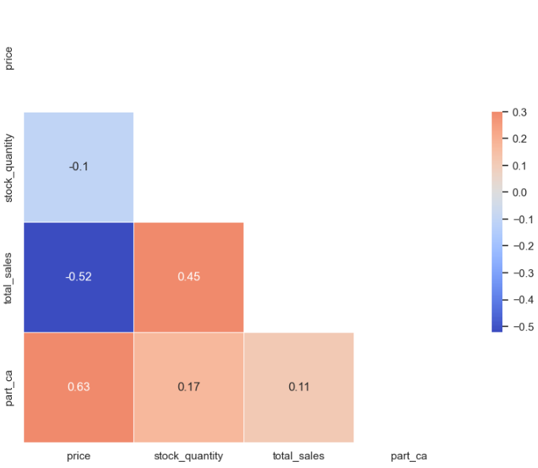
Analyses complémentaires
Etude des corréllations

Slide 21
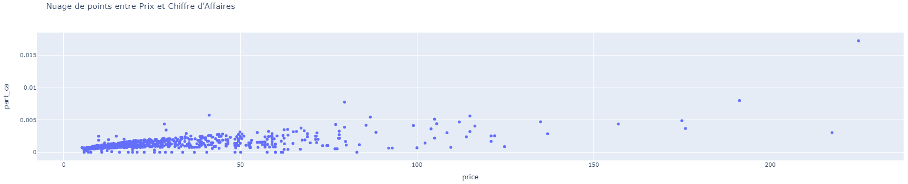
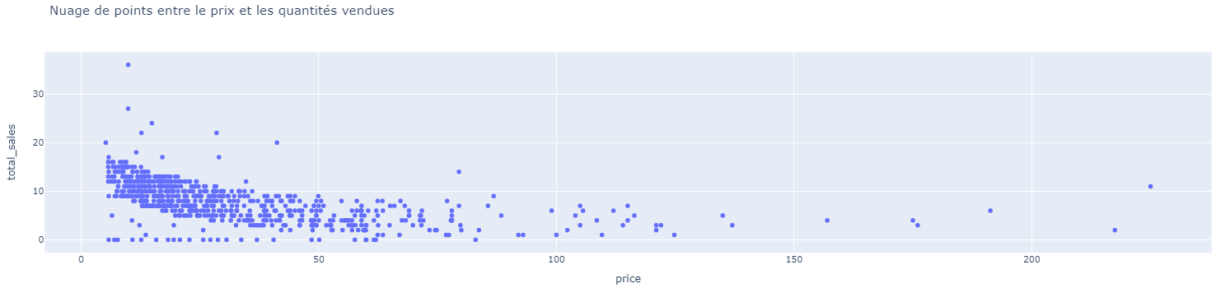
Analyses complémentaires
Analyse Bivariée : C.A, Quantités vendues, Prix

